Slide 1

AI 캡스톤 디자인
4int(포인트)
21619010 문채은, 21619025 임소영,
22619016 엄다현, 22619029 최예나

Slide 2
01
CONTENTS
진행 상황
추후 계획
02
역할 분배
03

Slide 3
진행 상황
01

Slide 4
진행 상황
이전에 Polycam으로 스캔했던 학교 내부가 깔끔하게 스캔되지 않음
트래킹 끊김 문제 학교 내부 재스캔 진행
강의실 스캔 맵 + 복도 스캔 맵 합치기 진행
임의로 블렌더를 통해 강의실 문 연결

Slide 5
진행 상황
뀨 시작 위치 값 설정
사용자 위치 인식에 맞춰 3D 캐릭터(뀨)의 이동 설정 진행 중
앱 내에서 Unity로 생성한 가상 공간이 안 보이거나, 뀨가 설정되지 않은 위치(공중에 떠있는 등)에 있는 오류 수정 중

Slide 6
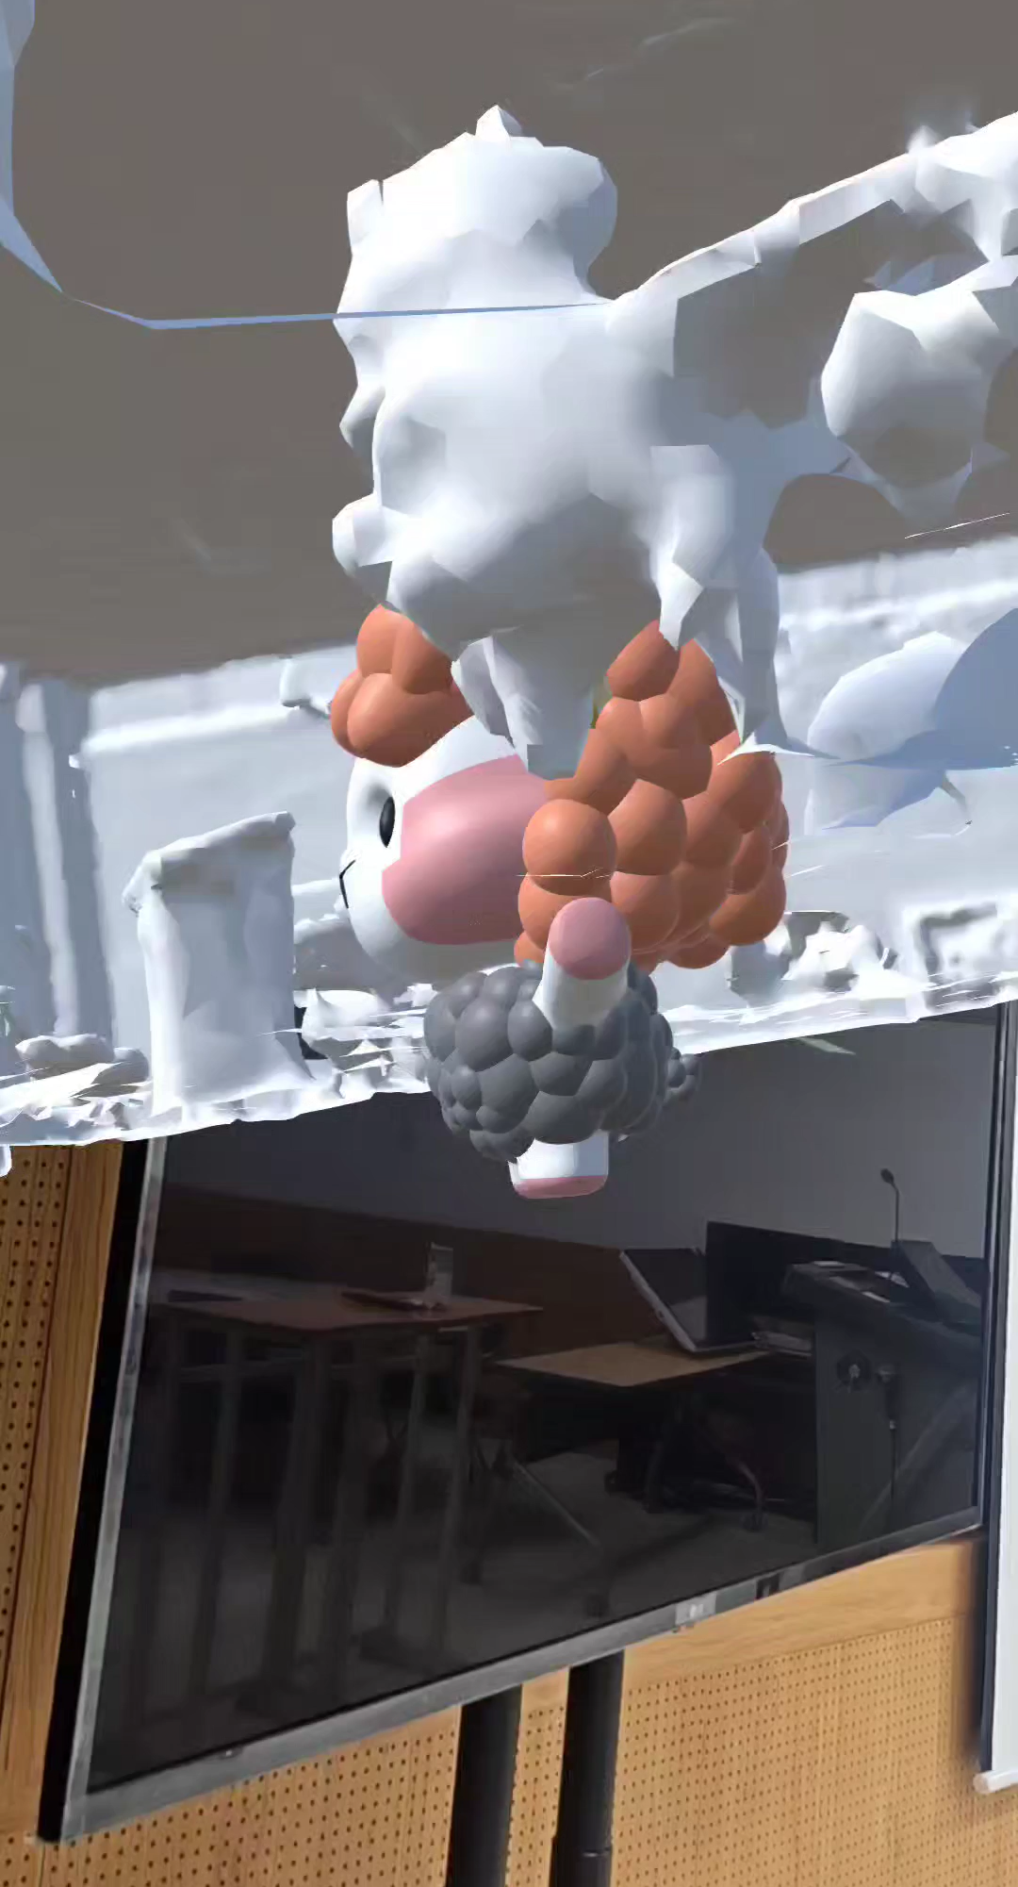
진행 상황
목표: 앱 실행 시, 뀨가 사용자의 현위치로 와서 마주보다가 목적지 선택 후, 뒤로 돌아 경로 안내 시작
현재 상황: 뀨가 사용자를 바라보거나 뒤로 도는 등의 동작 없이 제자리에서 불규칙하게 회전하는 모습 확인
현재 해당 오류 수정 중

Slide 7
추후 계획
02

Slide 8
추후 계획
블루투스 비콘(beacon) 도착 시, 각 강의실 모서리 및 복도에 설치
Beacon – Unity 연동 후, 칼만 필터(Kalman filter) 적용
3D 캐릭터(뀨) 회전 애니메이션 설정

Slide 9
역할 분배
03

Slide 10
역할 분배
엄다현(팀장) : 블랜더로 캐릭터 생성, 학교 맵과 AR 연동
문채은 : Polycam으로 건물 내부 이미지 생성, unity로 AR 환경 구축
임소영 : Polycam 보조, PPT 제작, 논문 피드백 및 작성 보조
최예나 : 실제 사용성 검증, 논문 서치 및 정리, 논문 초안 작성

Slide 11

Thank you
Thank you for listening to my presentation

